Slide 1
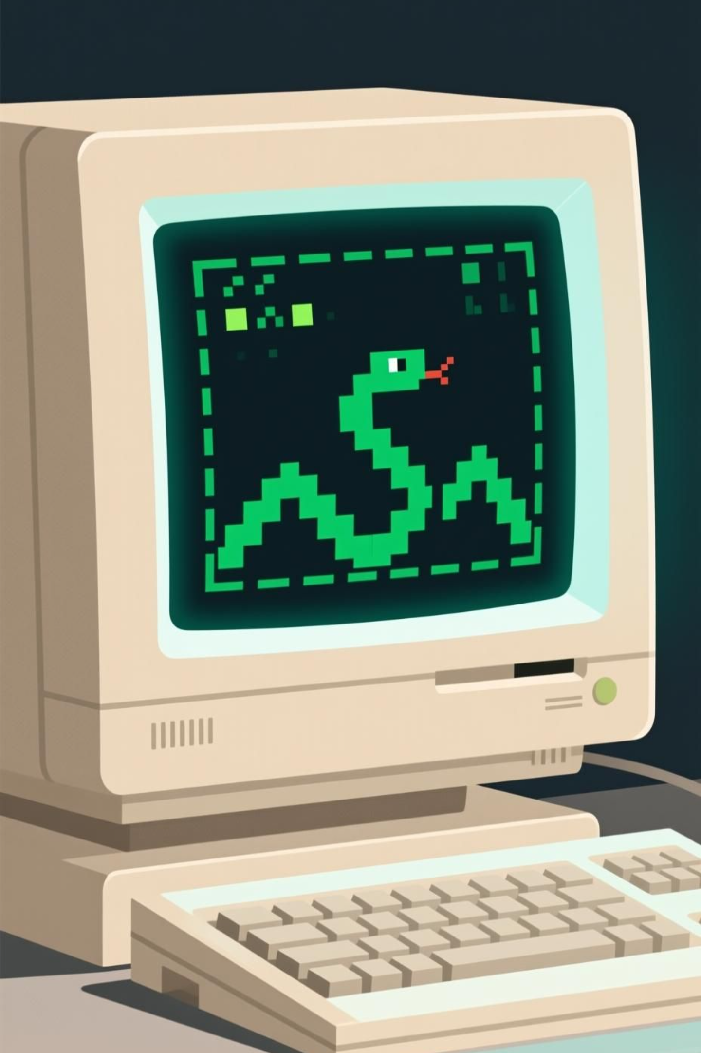
Le Jeu Snake en Langage C
Une exploration technique d'un projet de programmation emblématique, de la conception à l'implémentation.
Sy Ama Mariane
Drame Youma
Noubissi Kenmogne Marc-Bryan

Slide 2
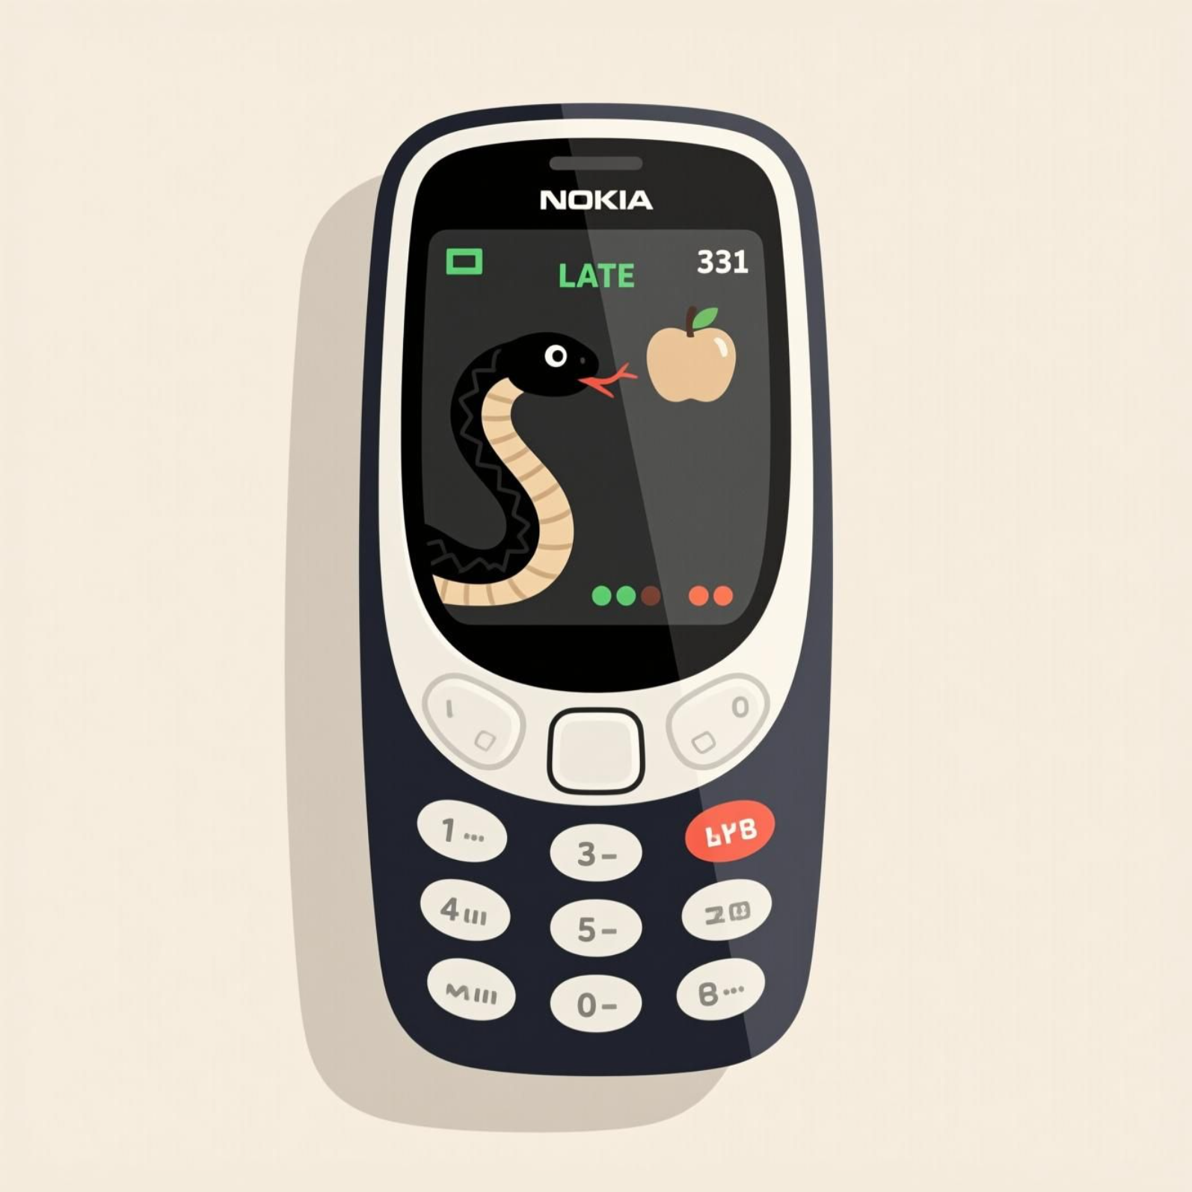
Un Classique Intemporel du Gaming
Snake est l'un des jeux vidéo les plus emblématiques de l'histoire, popularisé par les téléphones Nokia dans les années 90. Sa simplicité apparente cache une richesse de concepts de programmation fondamentaux.
Créer Snake en C représente un excellent exercice pour maîtriser les structures de données, la gestion de la mémoire, et la programmation temps réel. C'est un projet parfait pour consolider vos compétences en développement.

Slide 3

Architecture Globale du Projet
Gestion du Terrain
Logique du Serpent
Matrice 2D représentant l'aire de jeu avec détection des bordures et des collisions
Liste chaînée pour gérer les segments, déplacement fluide et croissance dynamique
Système de Nourriture
Interface Utilisateur
Génération aléatoire de positions et calcul des points de score
Affichage console avec ncurses et gestion des entrées clavier en temps réel

Slide 4
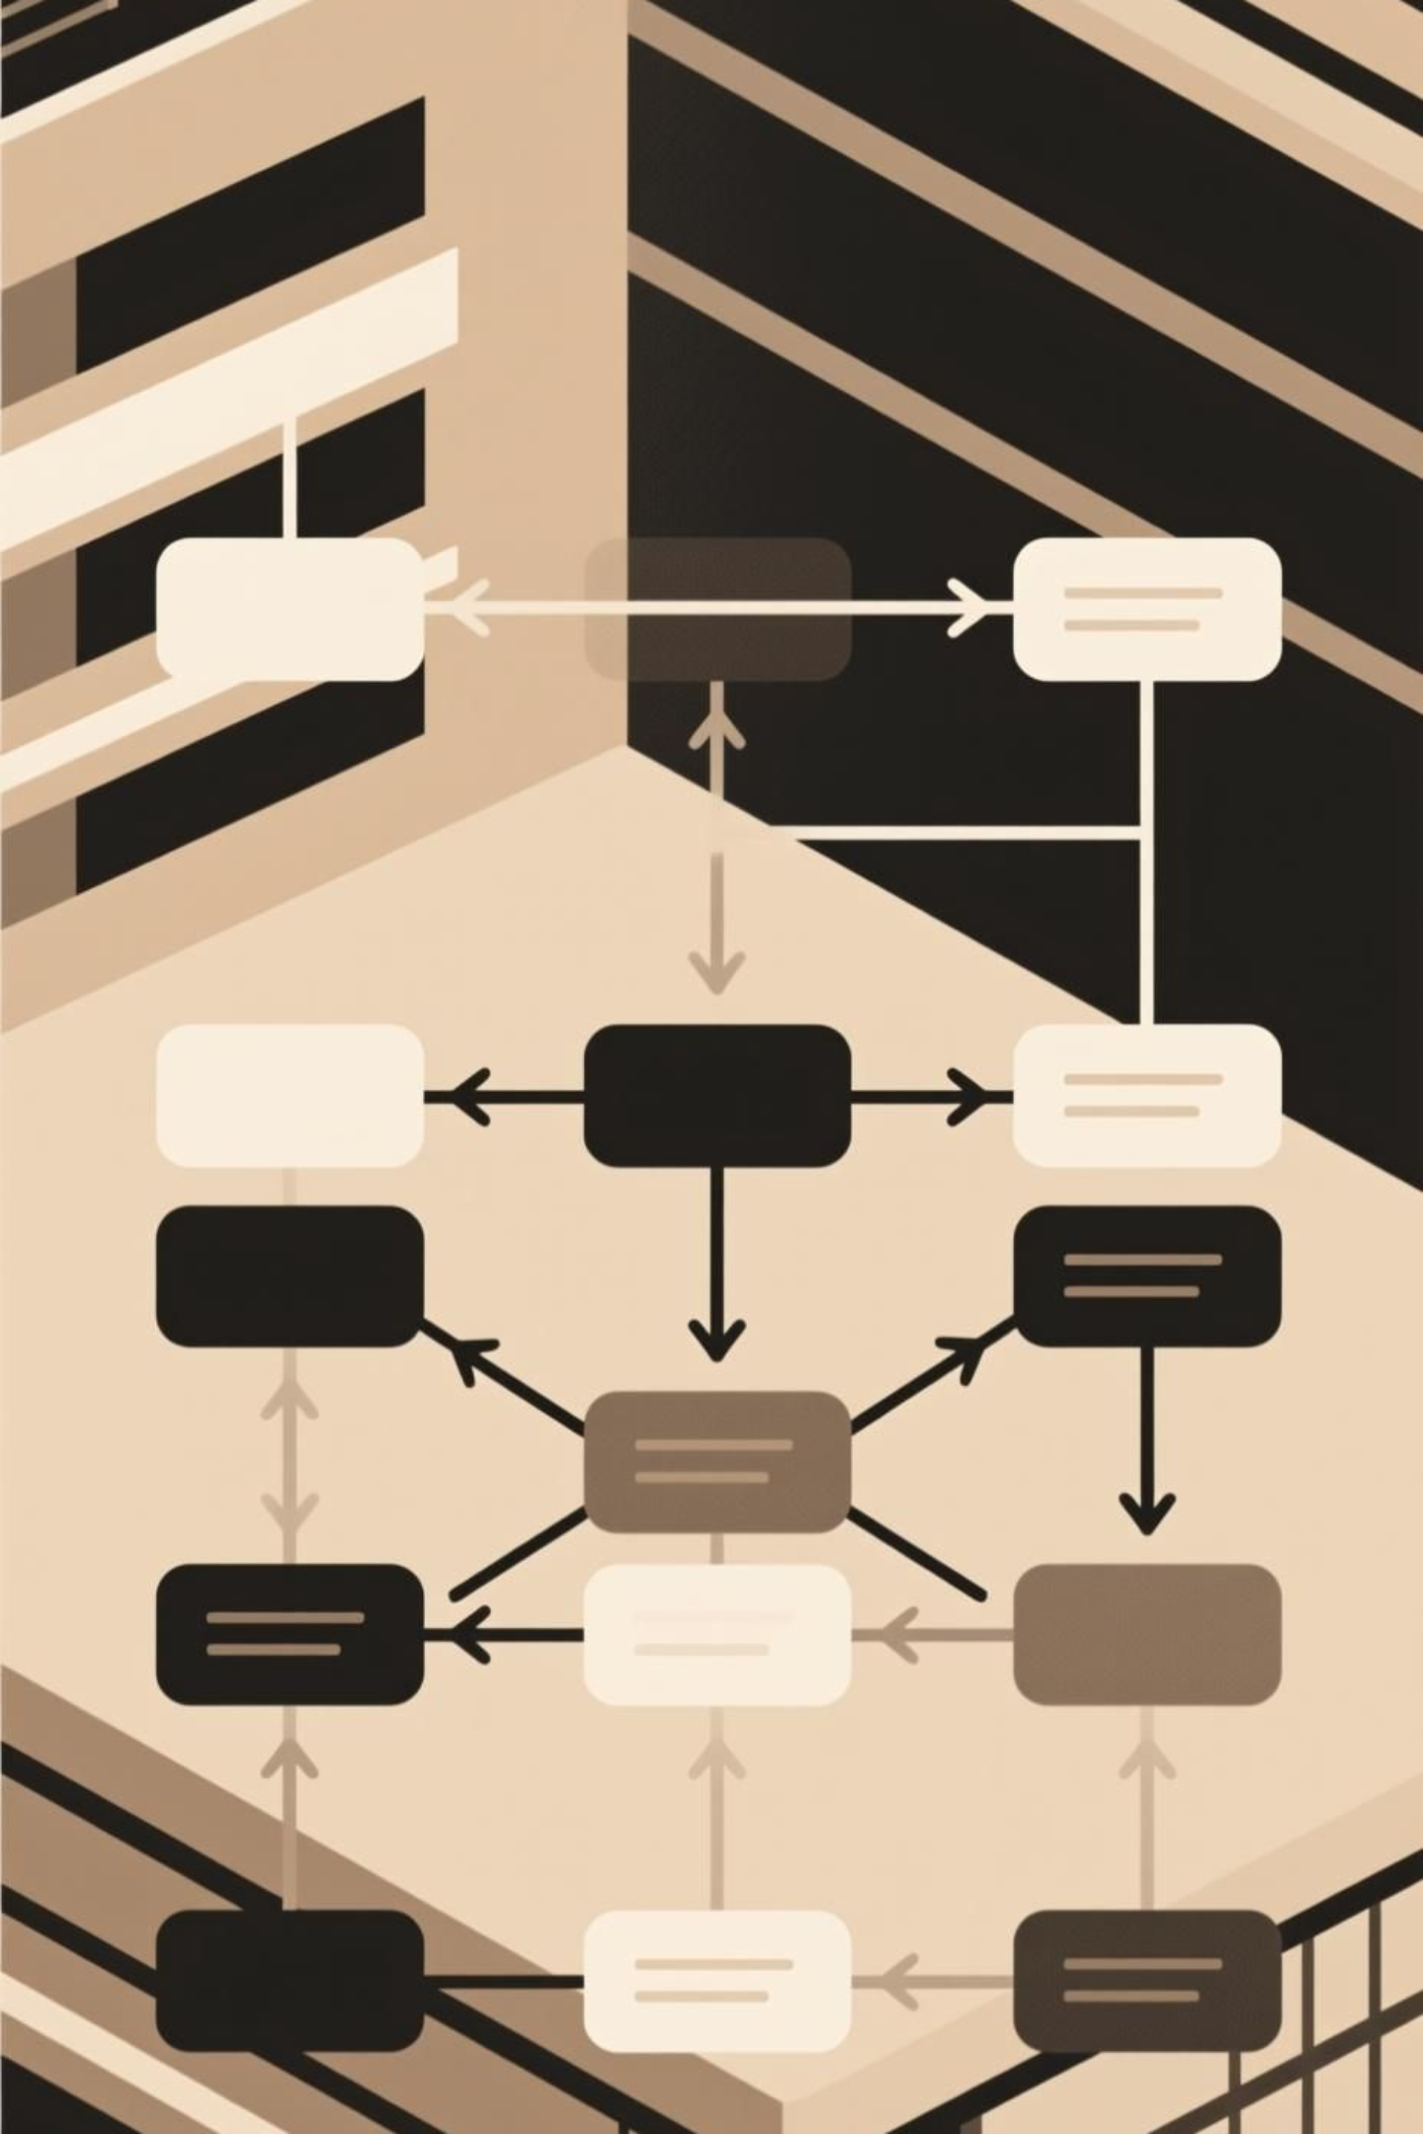
Structures de Données Clés
1
2
Structure Segment
Structure GameState
Chaque segment du serpent contient des coordonnées (x, y) et un pointeur vers le segment suivant, formant une liste chaînée.
Encapsule l'état complet du jeu : position du serpent, direction actuelle, score, statut de la partie, et position de la nourriture.
3
Enum Direction
Type énuméré définissant les quatre directions possibles (HAUT, BAS, GAUCHE, DROITE) pour garantir la cohérence du mouvement.

Slide 5
Boucle Principale de Jeu
while (gameState.isRunning) {
// 1. Capturer l'entrée utilisateur
processInput(&gameState);
// 2. Mettre à jour la logique
updateSnake(&gameState);
checkCollisions(&gameState);
// 3. Rendu visuel
renderGame(&gameState);
// 4. Contrôle du timing
usleep(GAME_SPEED);
}
Cette boucle événementielle assure un gameplay fluide à 60 images par seconde. La fonction usleep() contrôle la vitesse du jeu, tandis que les fonctions modulaires facilitent la maintenance et les tests.

Slide 6
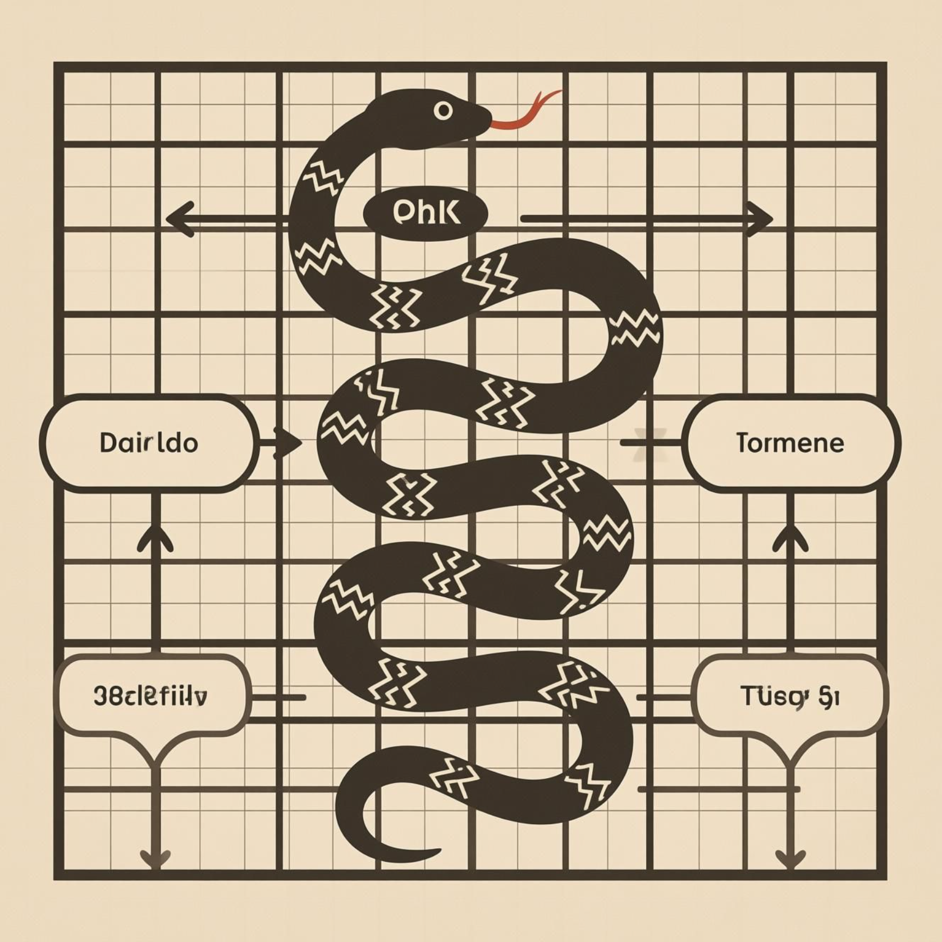
Gestion du Mouvement
Algorithme de Déplacement
Le serpent se déplace en ajoutant une nouvelle tête dans la direction actuelle et en supprimant la queue, sauf quand il mange.
Défi technique : Empêcher les demi-tours instantanés qui causeraient une collision immédiate avec le corps.
La validation de direction compare l'input avec la direction actuelle avant de l'accepter.

Slide 7



Détection de Collisions
Bordures du Terrain
Auto-collision
Capture de Nourriture
Vérification si la tête du serpent dépasse les limites de la matrice de jeu
Parcours de la liste chaînée pour détecter si la tête touche un segment du corps
Comparaison des coordonnées pour déclencher la croissance et incrémenter le score
Ces trois types de collisions sont évalués à chaque itération de la boucle pour maintenir l'intégrité du jeu et assurer une expérience utilisateur cohérente.

Slide 8
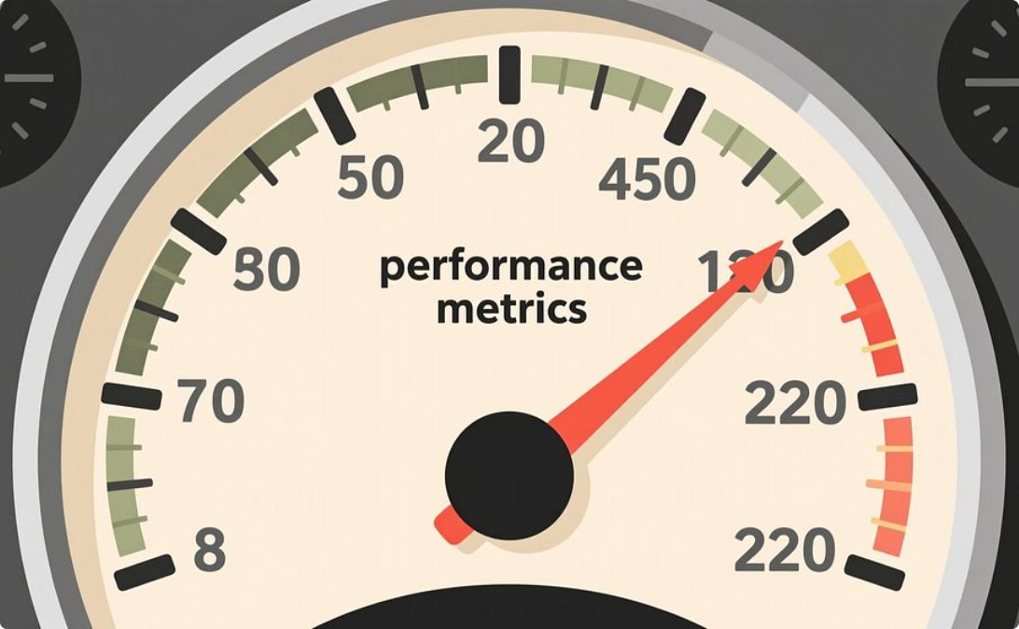


Optimisations et Améliorations
Niveaux de Difficulté
Système de High Score
Personnalisation Visuelle
Réduction progressive du délai usleep() pour accélérer le jeu à mesure que le score augmente
Persistance des meilleurs scores dans un fichier texte avec lecture/écriture via fopen() et fprintf()
Utilisation de init_pair() pour définir des schémas de couleurs personnalisés et améliorer l'esthétique

Slide 9

Compétences Développées
100%
100%
100%
Structures de données dynamiques
Programmation événementielle
Logique algorithmique
Maîtrise des listes chaînées et allocation mémoire
Gestion de boucles temps réel et entrées asynchrones
Résolution de problèmes de collision et mouvement
Ce projet Snake en C constitue une excellente introduction à la programmation de jeux et aux concepts avancés du langage. Il combine théorie et pratique pour créer une expérience d'apprentissage complète et engageante.

